Slide 1
Slider
小波说雨燕 第三季
第三章 UI组件集
1.视图集

Slide 2
关于
内容
CONTENTS
行为
外观
自动布局

Slide 3
关于
渐进的方式调整
进度和设置

Slide 4

内容
实现
极值
当前值
基类：UISlider
Minimum Maximum
Current

Slide 5
控件事件
各种交互事件
手势, 触摸, 拖动等等
UIControlEvents

Slide 6
控件的 目标-操作 机制
代码实现:
self.btn1.addTarget(self, action: "click1:", forControlEvents: ValueChanged)
值变动
Interface Builder实现
选取相应的事件
1.ctrl键拖动
2.属性栏中的连线栏拖动

Slide 7
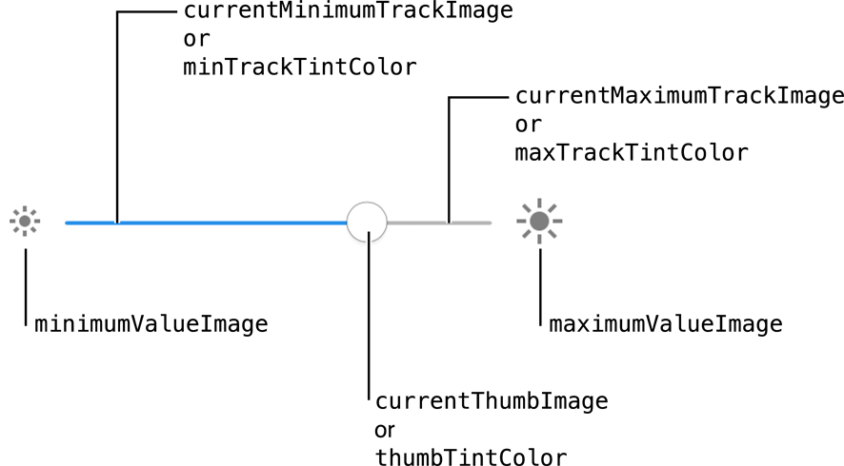

外观

Slide 8
小波QQ：41359833
THANKS

